Slide 1
IPAC CORE COMPETENCIES ONLINE LEARNING COURSE
FORMATION EN LIGNE SURE LES COMPÉTENCES DE BASE EN PCI
Pratiques de base
Mesures administratives
Routine Practices
Administrative Controls
Copyright 2014
Notes:
Bienvenue au module Pratiques de base : Mesures administratives des compétences de base en prévention et contrôle des infections

Slide 2
Introduction générale aux pratiques de base
Les pratiques de base sont les méthodes de prévention et de contrôle des infections qui sont utilisées :
systématiquement durant toutes les activités
avec tous les clients, patients et résidents
dans tous les milieux de soins
pour prévenir et contrôler la transmission d’agents infectieux
Notes:
Les pratiques de base sont des méthodes de prévention et de contrôle des infections qui doivent être utilisées systématiquement pendant toutes les activités avec tous les clients, patients ou résidents pour aider à prévenir et contrôler la transmission d’agents infectieux dans tous les milieux de soins. Quel que soit le milieu de soins où vous travaillez, vous devez toujours observer les pratiques de base.

Slide 3
APERÇU
Les mesures administratives sont un élément important des pratiques de base.
Cette section portera sur :
la façon don't les mesures administratives peuvent protéger les fournisseurs de soins et clients/patients/résidents contre les infections
L’efficacité des mesures administratives dépend de leur mise en œuvre cohérente par la direction et les fournisseurs de soins de santé.
Notes:
Les mesures administratives sont un élément important des pratiques de base.
Cette section portera sur la façon don't les mesures administratives aident à protéger les fournisseurs de soins de santé et les clients, patients et résidents contre les infections.
L’efficacité des mesures administratives dépend de leur mise en œuvre cohérente par la direction et les fournisseurs de soins de santé.

Slide 4
APERÇU
Objectifs :
Après avoir terminé cette section, vous pourrez :
définir les mesures administratives dans le milieu de soins de santé
décrire et appliquer les mesures administratives pour prévenir et contrôler les infections dans votre milieu de soins de santé
Notes:
Après avoir terminé cette section, vous pourrez identifier les mesures administratives dans votre milieu de soins de santé et décrire le rôle des mesures administratives relativement à la prévention et au contrôle des infections.
Vous apprendrez aussi comment avoir recours aux mesures administratives dans le cadre de votre rôle et dans votre milieu.
Dans votre lieu de travail, on peut vous désigner par les expressions « le personnel », « le fournisseur ou la fournisseuse de soins de santé » ou « le travailleur ou la travailleuse de la santé ». Dans cette section, nous utiliserons le terme « fournisseur de soins de santé ».

Slide 5
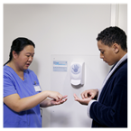
APERÇU
Introduction
Les mesures administratives sont des mesures que la direction d’un milieu de soins de santé met en place pour aider à protéger les fournisseurs de soins et les clients/patients/résidents contre les infections.
Les mesures administratives incluent :
des politiques et procédures de prévention et de contrôle des infections
des politiques régissant la santé au travail
de la formation à l’intention des fournisseurs de soins de santé
la sensibilisation des clients/patients/résidents
des initiatives favorables à la santé en milieu de travail
Notes:
Les mesures administratives incluent :
des politiques et procédures de prévention et de contrôle des infections
des politiques régissant la santé au travail, y compris des mesures d’exclusion du travail et de restrictions des visiteurs
de la formation à l’intention des fournisseurs de soins de santé
la sensibilisation des clients/patients/résidents
des initiatives favorables à la santé en milieu de travail, par exemple : les programmes d’immunisation et la santé et hygiène au travail

Slide 6
POLITIQUES ET PROCÉDURES
Les politiques et les procédures de prévention et de contrôle des infections doivent être :
conformes aux lois et aux normes applicables et appuyées sur de solides connaissances scientifiques
établies par l’employeur pour promouvoir la prestation de soins et l’adoption de pratiques sécuritaires par les fournisseurs de soins de santé
adaptées au milieu de soins de santé et accessibles
suivies par tous les fournisseurs de soins de santé
à jour et faire l’objet d’un plan de révision et d’actualisation à intervalles réguliers
reprises dans les politiques, procédures et programmes éducatifs de tous les services
élaborées conjointement avec les professionnels de la prévention et du contrôle des infections et de la santé et de la sécurité au travail
Notes:
L’adoption de politiques et de procédures de prévention et de contrôle des infections efficaces vous donnera les connaissances et explications nécessaires pour exécuter vos tâches en toute sécurité.
Lorsque les politiques et procédures sont fondées sur de solides connaissances scientifiques et respectent les lois et normes applicables, elles encouragent l’adoption de pratiques exemplaires et assurent une approche conhérente à la prévention et au contrôle des infections.
Les politiques et procédures de prévention et de contrôle des infections doivent également être :
établies par l’employeur pour promouvoir la prestation de soins et l’adoption de pratiques sécuritaires par les fournisseurs de soins de santé
adaptées au milieu de soins de santé et accessibles
suivies par tous les fournisseurs de soins de santé - donc l’organisation doit surveiller le respect des programmes
Vos politiques et procédures devraient être à jour et faire l’objet d’un plan de révision et d’actualisation à intervalles réguliers.
Tous les fournisseurs de soins de santé devraient suivre une formation sur les politiques et procédures applicables à leurs activités.
Rappelez-vous que les politiques et procédures ayant trait à la prévention et au contrôle des infections devraient être élaborées conjointement avec les services de prévention et du contrôle des infections et services de santé et de sécurité au travail, et le comité mixte sur la santé et la sécurité au travail.

Slide 7
ÉDUCATION ET FORMATION - PRÉVENTION ET CONTRÔLE DES INFECTIONS
L'éducation et la formation relatives à la prévention et au contrôle des infections vous fourniront les outils nécessaires pour aider à réduire l’exposition aux agents infectieux durant vos interactions avec les clients, patients et résidents.
Notes:
La formation et la formation relatives à la prévention et au contrôle des infections vous fourniront les outils nécessaires pour aider à réduire l’exposition aux agents infectieux durant vos interactions avec les clients, patients et résidents.
Les programmes d’orientation initiale et de perfectionnement continu du personnel devraient inclure une formation relative aux pratiques de base.

Slide 8
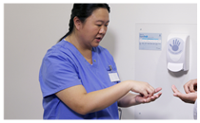
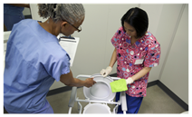
ÉDUCATION ET FORMATION - PRÉVENTION ET CONTRÔLE DES INFECTIONS
Les employeurs devraient fournir de la formation sur les pratiques de base et précautions supplémentaires, y compris :
la chaîne de transmission
l’hygiène des mains
l’évaluation des risques
l’utilisation d’équipement de protection individuelle (ÉPI)
le nettoyage et la désinfection
les politiques régissant la santé au travail
Notes:
Les employeurs devraient fournir de la formation sur les pratiques de base et précautions supplémentaires, y compris :
la chaîne de transmission
l’hygiène des mains
l’évaluation des risques
l’utilisation d’équipement de protection individuelle, ou ÉPI
le nettoyage et la désinfection
les politiques régissant la santé au travail

Slide 9
Discussion
À quelles séances éducatives sur la prévention et le contrôle des infections avez-vous participé durant la dernière année?

Slide 10
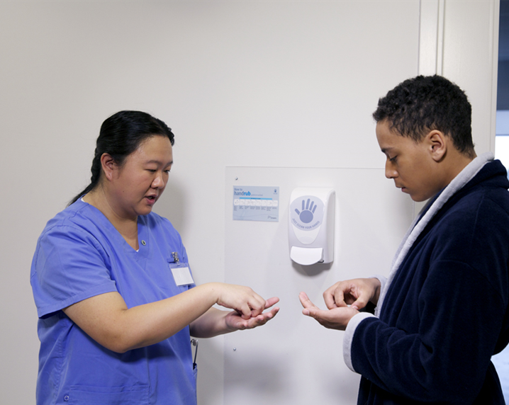
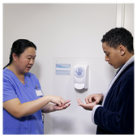
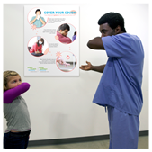
ÉDUCATION ET FORMATION - PRÉVENTION ET CONTRÔLE DES INFECTIONS
La formation du client/patient/résident devrait comprendre :
de bonnes techniques d'hygiène des mains
des pratiques d'hygiène de base permettant de prévenir la propagation des agents infectieux, comme l’étiquette respiratoire
des mises en garde contre la mise en commun d’articles personnels en milieu de soins de santé
les précautions à prendre et pratiques à suivre en matière de prévention et de contrôle des infections, selon les soins de santé prodigués
Notes:
Une formation devrait également être offerte aux clients, patients et résidents.
Parmi les sujets importants figurent les bonnes techniques d'hygiène des mains et les pratiques d’hygiène de base qui préviennent la propagation d’agents infectieux.
Tout le monde devrait en apprendre davantage sur la bonne étiquette respiratoire.
Les clients, patients et résidents devraient apprendre à ne pas mettre en commun leurs articles personnels en milieu de soins de santé.
Il importe de faire participer les clients, patients et résidents aux précautions à prendre et pratiques à suivre en matière de prévention et de contrôle des infections, compte tenu des soins de santé leur étant prodigués. Il est également très utile de leur fournir du matériel d’information sur les pratiques de base.

Slide 11
Discussion
À quel matériel ont accès vos clients, patients et résidents pour en apprendre davantage sur la façon de se protéger contre les infections?

Slide 12
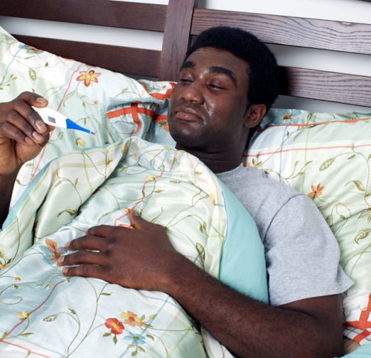
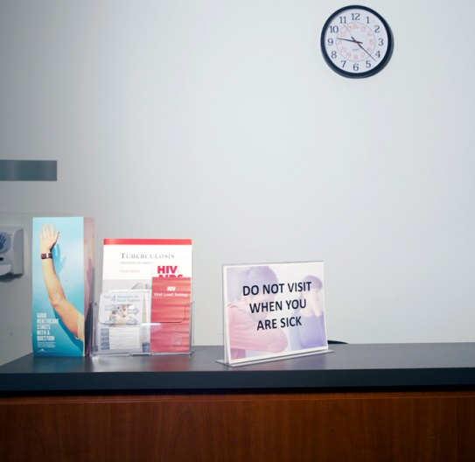
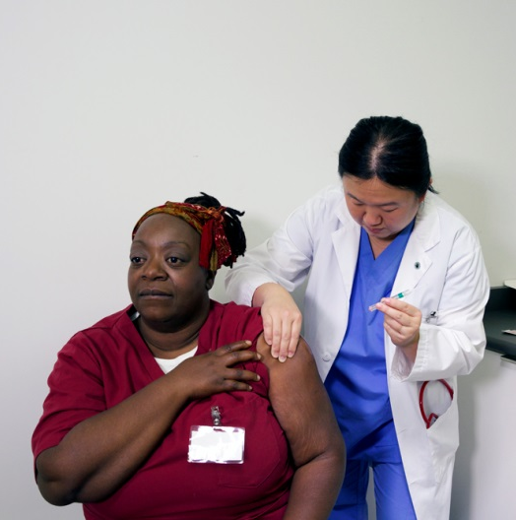
SANTÉ AU TRAVAIL - POLITIQUES
Les politiques régissant la santé au travail comprennent :
des politiques d’exclusion du travail
des politiques de restriction des visiteurs associées à la prévention et au contrôle des infections
des politiques d’immunisation
Notes:
Les politiques régissant la santé au travail établissent des attentes claires qui encouragent le bien-être et la sécurité des fournisseurs de soins de santé, ainsi que des clients, patients et résidents.
Parmi celles-ci figurent des politiques d’exclusion du travail, des politiques de restriction des visiteurs malades et des programmes d’immunisation.

Slide 13
SANTÉ AU TRAVAIL - POLITIQUES D’EXCLUSION DU TRAVAIL
Les politiques d’exclusion du travail visant les fournisseurs de soins de santé doivent inclure :
des directives sur l’importance de ne pas travailler lorsqu’on a contracté une maladie qui pourrait être transmissible
une formation sur :
l’autodépistage des signes et symptômes de maladies transmissibles
le signalement d’une maladie
le retour au travail après la maladie
des politiques d’exclusion du travail
Notes:
Votre milieu de soins de santé devrait avoir une politique régissant la santé au travail qui rappelle l’importance de ne pas travailler quand on a contracté une maladie qui pourrait être transmissible. Ce genre de politique porte le nom de politique d’exclusion du travail.
Les fournisseurs de soins de santé doivent savoir quoi faire lorsqu’ils sont contaminés par un agent infectieux. Les politiques d’exclusion offrent aux fournisseurs de soins de santé des directives et des renseignements importants sur le signalement des maladies et le retour au travail.
Habituez-vous à pratiquer l’autodépistage des infections avant chaque quart de travail.
Parmi les exemples de maladies transmissibles possibles figurent les affections pseudo-grippales, les infections aiguës des voies respiratoires (qui peuvent comprendre une fièvre ou une nouvelle toux), des gastroentérites (avec vomissements etdiarrhée), des éruptions cutanées et des conjonctivites.
Vous devriez connaître la politique d’exclusion du travail de votre milieu de soins de santé, la façon de signaler une maladie et la marche à suivre pour reprendre le travail après avoir contracté une maladie transmissible.

Slide 14
SANTÉ AU TRAVAIL - POLITIQUES DE RESTRICTION DES VISITES
Les fournisseurs de soins de santé devraient :
rester vigilants des visiteurs ayant des symptômes d’infection et fournir des directives et renseignements sur les risques de transmission d’une infection
aviser les membres de la famille et visiteurs de reporter leurs visites s’ils ont des symptômes d’infection
des politiques de restriction des visiteurs associées à la prévention et au contrôle des infections
Notes:
Toute politique régissant la santé au travail devrait dissuader les personnes qui ont une maladie transmissible de rendre visite à des patients. Il importe de sensibiliser à la fois les visiteurs et fournisseurs de soins de santé à la politique d’exclusion des visiteurs.
Restez vigilants des visiteurs ayant des symptômes d’infection et fournissez des directives et des renseignements sur la façon d’éviter de transmettre une infection.
Les fournisseurs de soins de santé devraient aviser les membres de la famille et visiteurs de reporter leurs visites s’ils ont des symptômes d’infection comme de la fièvre, une nouvelle toux, des vomissements ou de la diarrhée.

Slide 15
SANTÉ AU TRAVAIL - PROGRAMMES D’IMMUNISATION
Selon le CCPMI : « La vaccination est l’une des mesures préventives les plus efficaces pour protéger les clients/patients/résidents et le personnel contre les maladies transmissibles. Tous les établissements de soins de santé devraient mettre en place un programme de vaccination approprié à l’âge. »
des politiques d’immunisation
Notes:
Selon le CCPMI : « La vaccination est l’une des mesures préventives les plus efficaces pour protéger les clients/patients/résidents et le personnel contre les maladies transmissibles. Tous les établissements de soins de santé devraient mettre en place un programme de vaccination approprié à l’âge. »
Votre employeur et vous avez chacun des responsabilités en matière d’immunisation

Slide 16
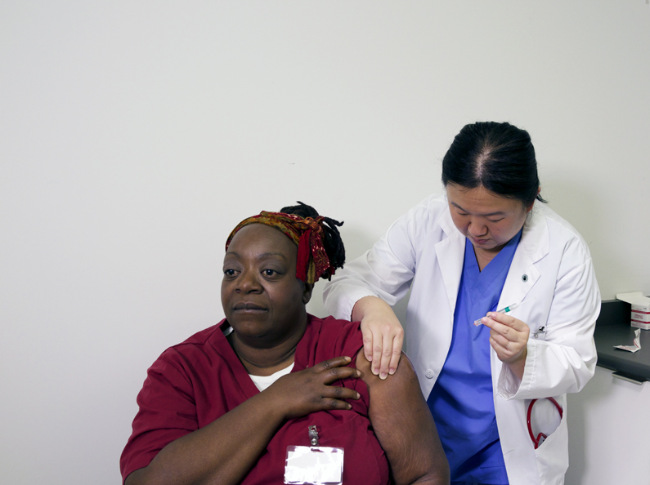
SANTÉ AU TRAVAIL - PROGRAMMES D’IMMUNISATION
Les fournisseurs de soins de santé devraient :
avoir un dossier d’immunisation à jour ou des preuves d’immunité
obtenir un vaccin annuel contre la grippe
obtenir les vaccins appropriés compte tenu du type de travail qu’ils effectueront
savoir comment obtenir les vaccins requis
Notes:
Les fournisseurs de soins de santé de première ligne devraient avoir un dossier d’immunisation à jour ou des preuves d’immunité.
L’obtention du vaccin annuel contre la grippe est fortement recommandée étant donné qu’il protège les fournisseurs de soins de santé, leurs clients, patients et résidents et les membres de la famille de ces derniers.
Des vaccins différents peuvent être requis selon le rôle des fournisseurs de soins de santé. Par exemple, les aides ménagers et technologues de laboratoire médical pourraient nécessiter des vaccins différents. Reportez-vous au matériel ressource sur la santé et sécurité au travail pour obtenir des renseignement supplémentaires.
Is votre milieu de soins de santé n’a pas de services de santé au travail, vous devrez savoir où aller pour obtenir les vaccins don't vous avez besoin.

Slide 17
Discussion
De quels vaccins avez-vous besoin pour vous protéger et protéger vos clients/patients/résidents, et où pouvez-vous obtenir ces vaccins?

Slide 18
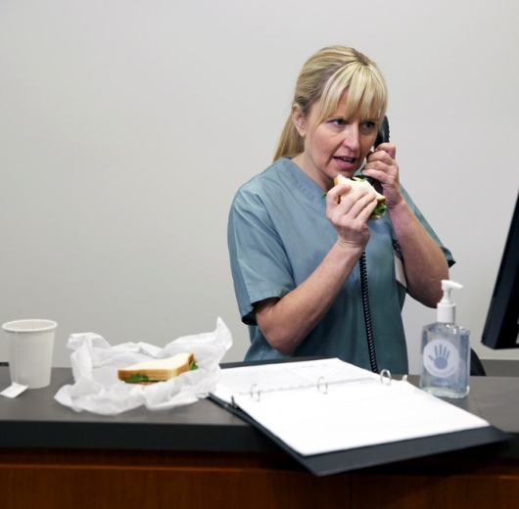
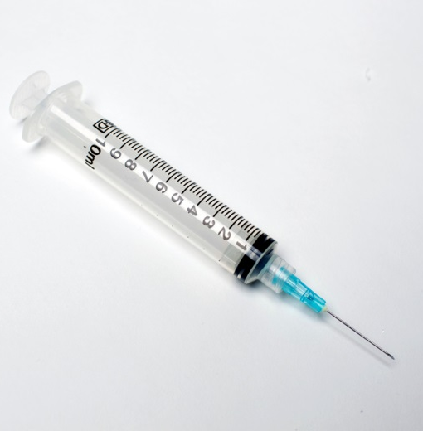
SANTÉ AU TRAVAIL - SANTÉ ET HYGIÈNE AU TRAVAIL
La santé et l’hygiène au travail comprennent :
la restriction des zones où on peut consommer de la nourriture et des boissons
un programme de protection respiratoire
l’étiquette respiratoire
un programme de prévention des blessures dues à des objets pointus ou tranchants
Notes:
La santé et l’hygiène au travail comprennent la restriction des zones où on peut consommer de la nourriture et des boissons.
Les programmes de protection respiratoire et l’étiquette respiratoire sont des mesures importantes de protection des fournisseurs de soins de santé et autres personnes contre les infections respiratoires.
Il est essentiel d’adopter un programme de prévention des blessures dues à des objets pointus ou tranchants pour aider à protéger les fournisseurs de soins de santé et autres personnes. Examinons ces mesures plus en détail.

Slide 19
SANTÉ AU TRAVAIL - RISQUE D’INFECTION GASTROINTESTINALE
Les fournisseurs de soins de santé qui consomment des aliments ou des boissons dans les aires de soins aux patients courent un risque accru de contracter des infections gastrointestinales causant des vomissements ou la diarrhée.
la restriction des zones où on peut consommer de la nourriture et des boissons
Notes:
Les aires de soins sont plus susceptibles d’ëtre contaminées par des agents infectieux. Is vous mangez ou consommez des boissons à des endroits comme l’environnement d’un patient ou résident, un poste de soins infirmiers ou un poste de rédaction des dossiers, vous courez un risque accru de contracter des infections gastrointestinales.
Des éclosions d’infection comme l’hépatite A et le norovirus, impliquant des fournisseurs de soins de santé, ont été signalées en milieu hospitalier.
On devrait uniquement consommer de la nourriture et des boissons dans des aires réservées « propres » comme le salon du personnel ou une salle de conférence.

Slide 20
SANTÉ AU TRAVAIL - PROGRAMME DE PROTECTION RESPIRATOIRE
Un programme de protection respiratoire doit être mis à la disposition du personnel qui devra porter un respirateur N95 (exigence du ministère du Travail).
Les programmes de protection respiratoire comprennent :
une évaluation de la santé
un essai d'ajustement du respirateur N95, mené conformément aux normes de l’Association canadienne de normalisation
une formation sur l’utilisation d’un respirateur N95
un programme de protection respiratoire
Notes:
Ils vous devez porter un respirateur N95, votre milieu de travail est tenu de mettre en place un programme de protection respiratoire. Il s’agit d’une exigence du ministère du Travail.
Les programmes de protection respiratoire comprennent :
une évaluation de la santé
un essai d’ajustement du respirateur N95, mené conformément aux normes de l’Association canadienne de normalisation
une formation sur l’utilisation d’un respirateur N95

Slide 21
SANTÉ AU TRAVAIL - PROGRAMME DE PROTECTION RESPIRATOIRE
Les fournisseurs de soins de santé devraient :
recevoir une formation sur l’utilisation d’un respirateur N95 et procéder à un essai d’ajustement d’un tel respirateur (tous les deux ans)
utiliser le respirateur (type et taille) qui leur a été attribué
effectuer un test d’étanchéité chaque fois qu’ils portent un respirateur ajusté
faire l’objet d’une évaluation des services de santé au travail en vue de connaître les mesures de protection de rechange à adopter s’ils ne peuvent pas porter de respirateur N95
un programme de protection respiratoire
Notes:
Ils vous devez porter un respirateur N95 au travail, vous devriez procéder à un essai d’ajustement tous les deux ans pour vous assurer de connaître le type et la taille du respirateur N95 don't vous avez besoin, et obtenir la formation requise sur la façon de l’utiliser.
Vous avez la responsabilité d’utiliser le type et la taille de respirateur N95 qui vous a été attribué, de la façon appropriée qui vous a été enseignée (p. ex. vérifier l’étanchéité du respirateur chaque fois que vous l’utilisez). Is vous ne pouvez pas porter de respirateur N95, vous devez faire l’objet d’une évaluation des services de santé au travail pour connaître les mesures de protection de rechange à adopter. Is votre organisation ne dispose pas de services de santé au travail, votre employeur a quand même la responsabilité de procéder à un essai d’ajustement de votre respirateur N95 et de vous fournir la formation requise sur la protection respiratoire.

Slide 22
Discussion
Dans votre milieu de soins de santé, comment pourriez-vous obtenir une formation et procéder à un essai d’ajustement d’un respirateur N95?

Slide 23
SANTÉ AU TRAVAIL - ÉTIQUETTE RESPIRATOIRE
L’étiquette respiratoire :
fait référence à un ensemble de pratiques individuelles que devraient respecter les fournisseurs de soins de santé et clients/patients/résidents lorsqu’ils toussent ou éternuent
aide à prévenir la propagation des bactéries et des virus qui causent des infections respiratoires aiguës
l’étiquette respiratoire
Notes:
Tout le monde devrait respecter et encourager l’étiquette respiratoire, qui aide à prévenir la propagation des bactéries et des virus qui causent des infections respiratoires aiguës.
Tous les fournisseurs de soins de santé doivent pratiquer l’étiquette respiratoire et aider les clients, les patients et les résidents à connaître et utiliser ces pratiques. Il s’agit d’une autre bonne habitude que tout le monde devrait prendre.
Voici des stratégies de protection respiratoire :
détourner la tête des autres au moment de tousser ou d’éternuer
garder une distance de deux mètres des autres au moment de tousser ou d’éternuer
se couvrir le nez et la bouche avec un mouchoir que l’on jette immédiatement après son utilisation
se laver les mains immédiatement après avoir jeté des papiers mouchoirs, et
fournir des masques aux clients, patients ou résidents qui toussent

Slide 24
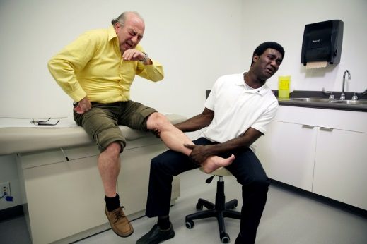
SANTÉ AU TRAVAIL - ÉTIQUETTE RESPIRATOIRE
Les stratégies de protection respiratoire devraient inclure ce qui suit :
détourner la tête des autres au moment de tousser ou d’éternuer
garder une distance de deux mètres des autres au moment de tousser ou d’éternuer
se couvrir le nez et la bouche avec un mouchoir que l’on jette immédiatement après son utilisation
mettre en œuvre les pratiques d’hygiène des mains immédiatement après avoir jeté les papiers mouchoirs
fournir des masques aux clients/patients/résidents qui toussent
Notes:
Voici des stratégies de protection respiratoire :
détourner la tête des autres au moment de tousser ou d’éternuer

Slide 25
SANTÉ AU TRAVAIL - ÉTIQUETTE RESPIRATOIRE
Les stratégies de protection respiratoire devraient inclure ce qui suit :
détourner la tête des autres au moment de tousser ou d’éternuer
garder une distance de deux mètres des autres au moment de tousser ou d’éternuer
se couvrir le nez et la bouche avec un mouchoir que l’on jette immédiatement après son utilisation
mettre en œuvre les pratiques d’hygiène des mains immédiatement après avoir jeté les papiers mouchoirs
fournir des masques aux clients/patients/résidents qui toussent
Notes:
garder une distance de deux mètres des autres au moment de tousser ou d’éternuer

Slide 26
SANTÉ AU TRAVAIL - ÉTIQUETTE RESPIRATOIRE
Les stratégies de protection respiratoire devraient inclure ce qui suit :
détourner la tête des autres au moment de tousser ou d’éternuer
garder une distance de deux mètres des autres au moment de tousser ou d’éternuer
se couvrir le nez et la bouche avec un mouchoir que l’on jette immédiatement après son utilisation
mettre en œuvre les pratiques d’hygiène des mains immédiatement après avoir jeté les papiers mouchoirs
fournir des masques aux clients/patients/résidents qui toussent
Notes:
se couvrir le nez et la bouche avec un mouchoir que l’on jette immédiatement après son utilisation

Slide 27
SANTÉ AU TRAVAIL - ÉTIQUETTE RESPIRATOIRE
Les stratégies de protection respiratoire devraient inclure ce qui suit :
détourner la tête des autres au moment de tousser ou d’éternuer
garder une distance de deux mètres des autres au moment de tousser ou d’éternuer
se couvrir le nez et la bouche avec un mouchoir que l’on jette immédiatement après son utilisation
mettre en œuvre les pratiques d’hygiène des mains immédiatement après avoir jeté les papiers mouchoirs
fournir des masques aux clients/patients/résidents qui toussent
Notes:
se laver les mains immédiatement après avoir jeté des papiers mouchoirs, et

Slide 28
SANTÉ AU TRAVAIL - ÉTIQUETTE RESPIRATOIRE
Les stratégies de protection respiratoire devraient inclure ce qui suit :
détourner la tête des autres au moment de tousser ou d’éternuer
garder une distance de deux mètres des autres au moment de tousser ou d’éternuer
se couvrir le nez et la bouche avec un mouchoir que l’on jette immédiatement après son utilisation
mettre en œuvre les pratiques d’hygiène des mains immédiatement après avoir jeté les papiers mouchoirs
fournir des masques aux clients/patients/résidents qui toussent
Notes:
fournir des masques aux clients, patients ou résidents qui toussent

Slide 29
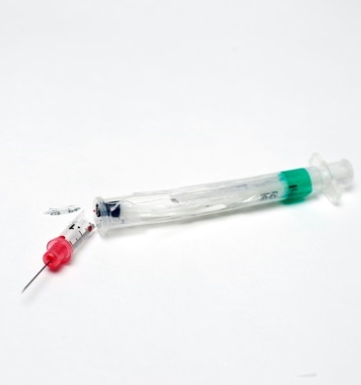
SANTÉ AU TRAVAIL - DES OBJETS POINTUS
Il est essentiel de manipuler les objets pointus ou tranchants de façon sécuritaire!
Les objets pointus ou tranchants sont des objets pouvant servir à perforer ou à couper.
Tous les milieux de soins doivent mettre en place un programme de prévention des blessures liées à des objets pointus ou tranchants.
un programme de prévention des blessures dues à des objets pointus ou tranchants
Notes:
Les objets pointus ou tranchants peuvent occasionner des accidents de travail, comme des piqûres ou des coupures. Les aiguilles, les lancettes, les lames et le verre sont des exemples d’objets pointus ou tranchants. Tous les endroits où l’on prodigue des soins de santé doivent se doter d’un programme de prévention des blessures liées à des objets pointus ou tranchants.
Aux termes de la loi, tous les milieux de soins de santé sont tenus de fournir des aiguilles à conception sécuritaire et des contenants pour objets pointus ou tranchants résistants aux perforations aux points de service. Consultez la section intitulée Contrôle de l’environnement pour obtenir plus de renseignements sur les objets pointus ou tranchants et leur élimination.

Slide 30
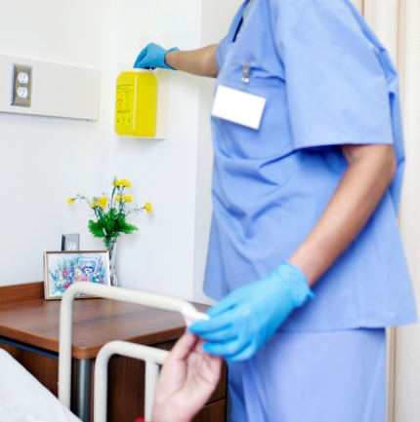
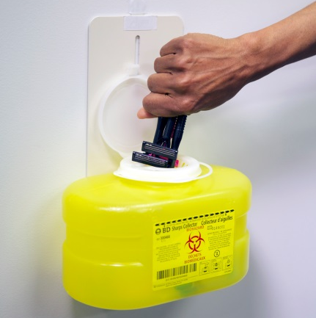
SANTÉ AU TRAVAIL - DES OBJETS POINTUS
Les fournisseurs de soins de santé doivent :
obtenir de la formation sur l’utilisation appropriée des aiguilles et autres objets pointus ou tranchants
utiliser un contenant pour objets pointus ou tranchants résistant aux perforations aux points de service
utiliser systématiquement des aiguilles à conception sécuritaire
ne pas dépasser la ligne de remplissage des contenants pour objets pointus ou tranchants
Notes:
Les fournisseurs de soins de santé doivent obtenir de la formation sur l’utilisation appropriée des aiguilles et autres objets pointus ou tranchants pour aider à prévenir les accidents du travail liés aux objets pointus ou tranchants.
Assurez-vous toujours d’avoir un contenant pour objets pointus ou tranchants résistant aux perforations aux points de service avant d’utiliser des objets pointus ou tranchants.
Utilisez systématiquement le matériel médical à conception sécuritaire requis dans tous les milieux de soins de santé de l’Ontario.
Le contenu des contenants pour objets pointus ou tranchants ne devrait pas dépasser la ligne de remplissage (le contenant doit être rempli aux trois quarts au plus).

Slide 31
SANTÉ AU TRAVAIL - D’OBJET POINTU OU TRANCHANT À CONCEPTION SÉCURITAIRE
En l’absence d’objet pointu ou tranchant à conception sécuritaire, manipuler les objets pointus ou tranchants en toute sécurité :
ne jamais remettre le protecteur d’embout sur une aiguille utilisée
ne jamais ramasser des objets pointus ou tranchants avec les mains nues
utiliser toujours des pinces pour ramasser un objet pointu ou tranchant
Assurez-vous de connaître la procédure à suivre en cas de blessure causée par un objet pointu ou tranchant.
Notes:
Is vous n’avez pas d’objet pointu ou tranchant à conception sécuritaire, manipulez toujours les objets pointus ou tranchants en toute sécurité.
Par exemple, il ne faut jamais remettre le protecteur d’embout sur une aiguille utilisée. Ne ramassez jamais d’objets pointus ou tranchants avec les mains nues. Utilisez toujours des pinces ou un balai et porte poussière pour ramasser un objet pointu ou tranchant.
Assurez-vous de connaître la procédure à suivre en cas de blessure causée par un objet pointu ou tranchant.
Notre objectif consiste à COMPLÈTEMENT éliminer les blessures causées par des objets pointus ou tranchants!

Slide 32
Discussion
Comment manipulez-vous les objets pointus ou tranchants dans votre milieu de soins?

Slide 33
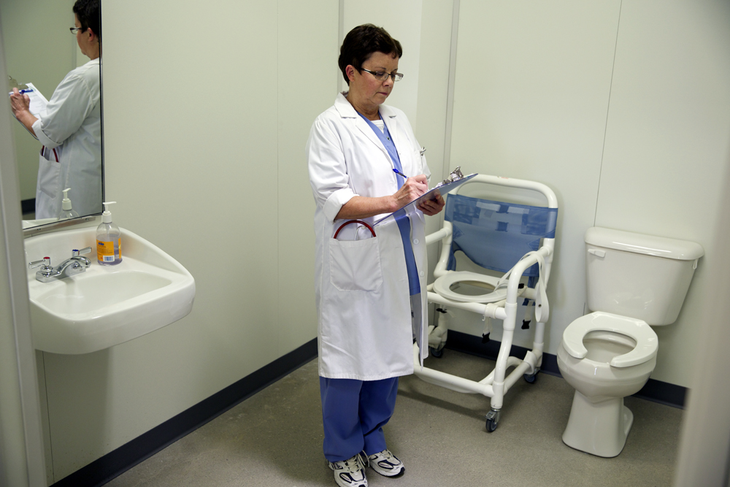
VÉRIFICATION DU RESPECT ET RÉTROACTION
La vérification du respect des activités et programmes de prévention et de contrôle des infections comprend :
l’élaboration de recommandations sur les aspects à améliorer
l’évaluation continue
la rétroaction et l’évaluation
Notes:
Pourquoi devons-nous surveiller nos pratiques de prévention et de contrôle des infections? La vérification des pratiques et formations relatives à la prévention et au contrôle des infections fournit des informations utiles en vue de l’apport d’améliorations et la reddition de comptes au sein des milieux de soins de santé. La vérification des pratiques aide à cerner les aspects à améliorer pour assurer la sécurité des fournisseurs de soins de santé et des clients, patients et résidents.
L’évaluation doit être continue.
La rétroaction et l’évaluation sont importantes. Elles vous informent à propos de vos pratiques et mettent en lumière des aspects que l’organisation et vous pourriez améliorer.
Notre but est d’offrir un environnement sécuritaire aux fournisseurs de soins de santé, aux clients, patients et résidents.

Slide 34
RÉCAPITULATION
Les mesures administratives :
sont des mesures (comme des politiques et procédures efficaces) mises en place par la direction pour réduire les risques d’infection du personnel ou des clients/patients/résidents
aident les employeurs et les travailleurs à comprendre leurs rôles et responsabilités
Tous les milieux de soins doivent adopter des politiques et procédures fondées sur les meilleures connaissances scientifiques, les lois en vigueur et les pratiques exemplaires. Tous les membres du personnel doivent s’y conformer pour assurer la sécurité dans le milieu de travail.
Notes:
Les mesures administratives sont des mesures (comme des politiques et procédures efficaces) mises en place par la direction pour réduire les risques d’infection du personnel ou des clients, patients ou résidents.
Elles aident les employeurs et les travailleurs à comprendre leurs rôles et responsabilités.
Tous les milieux de soins doivent adopter des politiques et procédures fondées sur les meilleures connaissances scientifiques, les lois en vigueur et les pratiques exemplaires. Tous les membres du personnel doivent s’y conformer pour asurer la sécurité dans le milieu de travail.

Slide 35
Thank you
Merci
Copyright 2014

